Slide 1
Opdracht en visie
LBV Virtuele school
Sander Kamphuis & Tessa Heethaar
Bijeenkomst 3

Slide 2
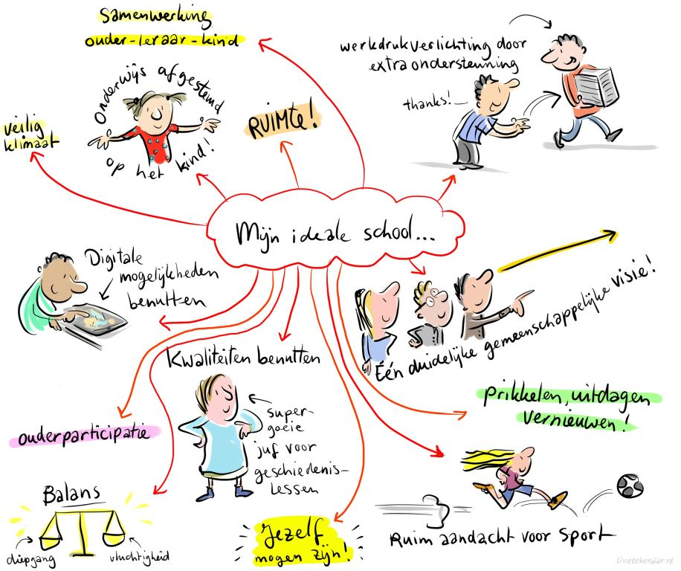
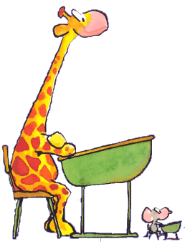
Ideale school
De basisschool in de samenleving van NU!

Slide 3
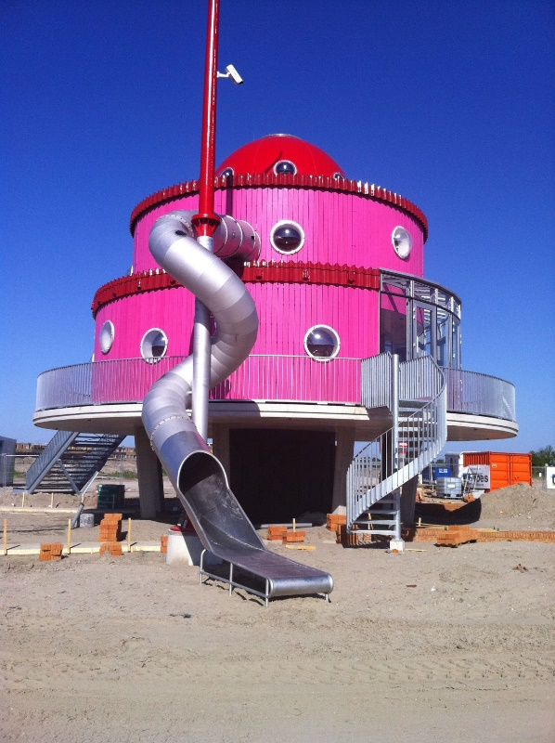

Wat is een school?
“De school is niet enkel een leerinstituut maar ook een vormingsinstituut.
De school heeft vooral ook de ontwikkeling van heel de mens in het oog te houden.”

Slide 4

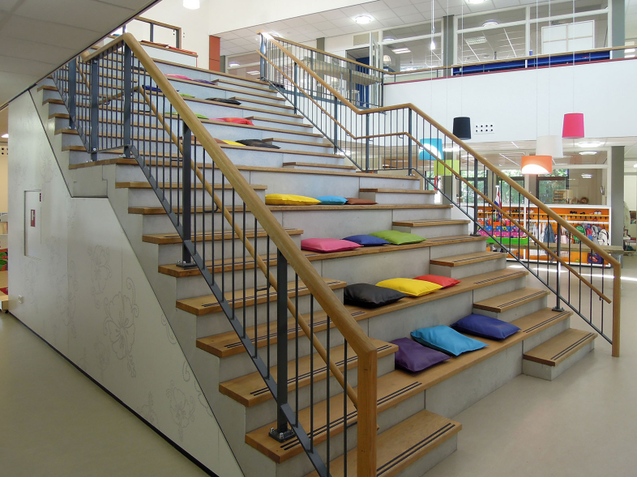
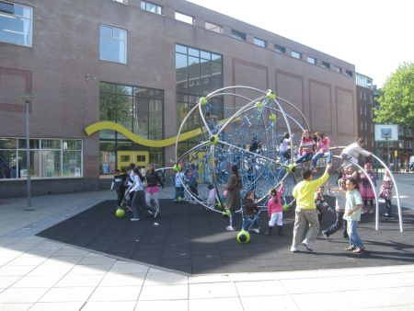
De school in deze tijd
Waar heeft de school in deze tijd mee te maken?

Slide 5
Met wie heeft de school in deze tijd allemaal te maken?

Slide 6
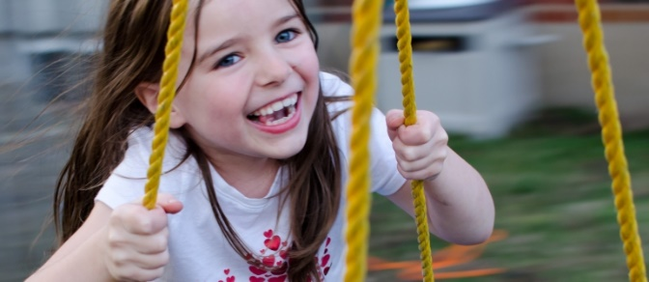
Woordweb
Ouders
Overheid
kerk
SCHOOL
Personeel
Andere externen
Kinderen

Slide 7

De school neemt stelling in
Positie bepalen in die samenleving,
dit uit zich in:
Pedagogisch/onderwijskundig
Levensbeschouwelijk
Didactisch
Organisatie
Vroeger en nu?

Slide 8


Ontwikkelingen

Slide 9

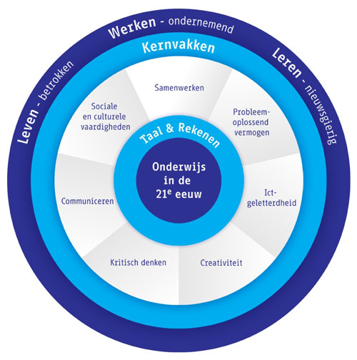
21st Century Skills

Slide 10



Bildung

Slide 11

1. Wat is de pedagogische opdracht van een school?
Pedagogische opdracht: Wat wil je kinderen aan het einde van groep 8 uiteindelijk meegeven?
In willekeurige groepen komen tot een uitspraak in maximaal drie zinnen.

Slide 12

Wat is de pedagogische opdracht van een school?

Slide 13
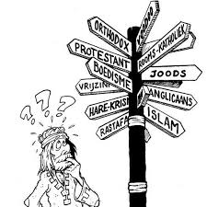
Wat is een levensbeschouwing?

Slide 14
Levensbeschouwing en moraal
Norm = een gedragsregel die helpt
om een waarde te bereiken
(bijv. Je moet niet roken)
Waarde = dat wat je écht belangrijk vindt
(bijv. gezondheid)
Levensbeschouwing = gaat over
de uiteindelijke zin van je leven
→ drijfveren
Normen
Waarden
Levensbeschouwing

Slide 15
Welke waarden vind je belangrijk voor jouw school?
(denk ook aan de pedagogische opdracht)

Slide 16
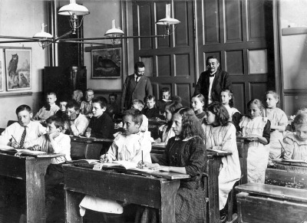
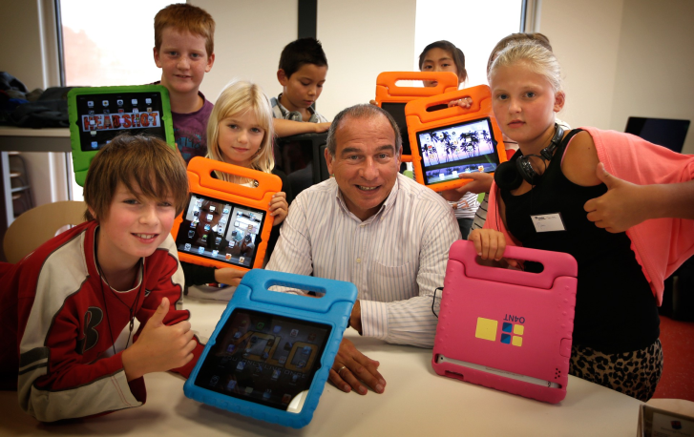
Welke rol wil de school spelen?
Welke stelling neemt de school in? (levensbeschouwelijk)
Van vroeger uit verzuiling:
Bijzonder onderwijs of openbaar onderwijs

Slide 17

Onderwijs in Nederland
Bijzonder onderwijs: vanuit een bepaalde levensbeschouwing of onderwijskundige visie
1. Confessioneel bijzonder: waarden (en normen) komen uit een bepaalde levensbeschouwelijke traditie.
Bijv. Katholieke scholen, pc scholen, islamitische scholen, joodse scholen, hindoeïstische scholen.
2. Algemeen bijzonder: de school is opgericht vanuit een specifieke visie op onderwijs.
Openbaar onderwijs: van de overheid.
Kernwaarden: Gelijkwaardigheid, vrijheid en ontmoeting.

Slide 18
3. Didactisch
Wat betekenen de gekozen pedagogische opdracht en de levensbeschouwelijke visie van de school, voor het didactisch handelen?

Slide 19
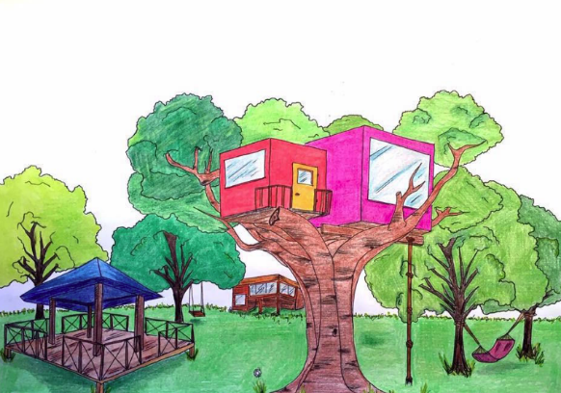
4. Organisatorisch
Wat betekenen de gekozen pedagogische opdracht en de levensbeschouwelijke visie van de school en de keuzes in het didactisch handelen voor de oragisatie en de inrichting van jullie school?

Slide 20

Vragen???

Slide 21

Ideals are like stars
you will not succeed in touching them with your hands
but like the seafaring man on the deserts of waters,
You choose them as your guides;
And following them
You will reach your destiny

